Slide 1





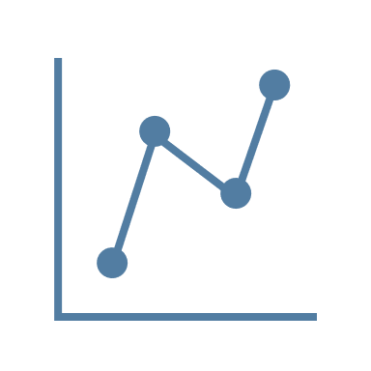

Etude sur l’accès à l'eau
Data Analyst – Projet 10
Matthieu Verclytte
Data
Visualisation

Slide 2
SOMMAIRE
I – Mission
I.A – Contexte
I.B – Méthodologie de cadrage d’une mission de visualisation
I.C - Blueprint
I.D – Mock up
II – Traitement de données
III – Modèle de données
IV – Tableau de Bord
V – Conclusions et Perspectives
ANNEXE
Documentation RGPD (ANNEXE)

Slide 3
I.A – Contexte
ENTREPRISE : DWFA (Drink Water For All) ,ONG
Activité : donner accès à l’eau potable à tous
3 domaines d’expertise :
Création de services d’accès à l’eau potable
Modernisation de services d’accès à l’eau existants
Consulting sur les politiques d’accès à l’eau
BESOIN :
Déterminer des pays d’investissement de fonds accordés
OBJECTIFS : un Tableau de bord , identifiant les pays :
difficultés d’accès à l’eau potable
Selon les domaines d’expertise
Notes:
1.
Entreprise : La Poule qui chante Secteur : Agroalimentaire
Activité : élevage et vente de poulets label bio
Situation actuelle : Activité exclusivement en France
2.
Les Besoins :
Évaluer des opportunités de développement à l’international
3.
Les objectifs de l’Etude :
Effectuer une étude de marché internationale à partir de données ouvertes,
selon une analyse PESTEL
Idéal : 100 pays (60% de la population mondiale)
identifiant des groupements de pays cibles via une analyse multivariée et un clustering

Slide 4
I.B - Méthodologie de cadrage de la mission de datavisualisation
Recueil du Contexte et du Besoin
Entreprise
Blueprint : Traduction des besoins
Besoins utilisateurs
Mesures utiles
Visualisation
Vue concernée
Mock up : Maquette Visuelle
Vues
Visuels
Besoin
Objectifs
Feedback
Feedback
Notes:
>Pour K-Means :
La seule amélioration possible ACP
>Pour REGRESSION LOGISTIQUE :
-Choix des Var : Ttes Var (=>Conservé pr les autres modèles souci de comparaison)
-Choix de Scaler : OUI (=>Conservé pr les autres modèles souci de comparaison)
-AMELIORATION : (A l’identique pour les 3 modèles supervisés ☺

Slide 5
I.C – Blueprint
Besoin utilisateurs | Mesures spécifiques à utiliser | Visualisation | Vue
VISION GLOBALE de la ZONE SELECTIONNE POPULATION
Comprendre la répartition de la population Rurale/Urbaine | Agrégation Population rurale, urbaine et totale | Affichage Population totale | Vue M+C+P Vue Monde +Continent + Pays
 |  | Camenbert Rural/Urbaine | Vue M+C+P
Voir l’évolution temporelle des populations rurale, urbaine, totale | Population rurale, urbaine, et totale | Stacked bar plot | Vue M+C+P
ACCES A l’EAU de base, et de qualité
Observer l’accès à - une eau de base - une eau de qualité (« potable ») | Taux d’accès : - eau de base - eau de qualité | Tableau | Vue M+C+P
Voir Evolution temporelle de l’accès à - une eau de base - une eau de qualité (« potable ») | Taux d’accès : - eau de base -eau de qualité | Grouped bar plot | Vue M+C+P
Voir Evolution temporelle de l’accès à - une eau de base - une eau de qualité (« potable ») En milieu urbain | Taux d’accès : - eau de base -eau de qualité Selon granularité rural, urb, Tot | Lineplot | Vue M+C+P
TAUX de MORTALITE par eau insalubre
Observer le Taux de mortalité lié à une eau insalubre (données slmt en 2016) | Agrégation du Taux de mortalité Sur la zone | Affichage | Vue M+C+P
Evolution temporelle du Taux de mortalité lié à une eau insalubre Selon rural/urbain | Données uniquement en 2016 Pas de données sur la granularité rural/urbain | / | /
STABILITE POLITIQUE
Comprendre la stabilité politique | Agrégation de l’ indice de Stabilité politique (par la moyenne pondérée) | Affichage | Vue M+C+P
 |  | Carte du monde | Vue Monde / Vue Continent
Voir l’évolution temporelle de la stabilité politique | Agrégation de l’ indice de Stabilité politique (par la moyenne pondérée) | Lineplot | Vue M+C+P
Besoin utilisateurs | Mesures spécifiques à utiliser | Visualisation | Vue
OBSERVATION DES INDICATEURS CLES SELON LES DOMAINES
1. CREATION SERVICES Croiser Taux accès à eau de qualité et Taux de population urbaine | Taux Accès Eau Qualité Taux Population urbaine | Scatter plot Taux Accès Eau qualité VS Taux Urban° Taille=Population | Vue M+C+P
2.MODERNISATION SERVICES : Croiser Taux de service Basique et Taux de Service qualité | Taux Accès Eau Base Taux Accès Eau Qualité | Scatter plot Taux Accès Eau qualité VS Taux Accès Eau Base Taille=Population | Vue Pays
3.CONSULTING administrat°: (Efficacité gouvernementale) Croiser Tx accès eau Qualité Tx de mortalité par Eau insalubre +Tri par Instabilité Politique | Tx accès eau Qualité Tx de mortalité par Eau insalubre Instabilité politique | Scatter plot Tx Accès Eau Qualité Vs Tx Mort Eau insalubre Taille = Instabilité Pol (+Filtre Instabilité Pol) | Vue M+C+P
Filtrer les pays selon leur stabilité politique | Indice de stabilité politique | Filtre visuel (slider) avec un curseur de seuil | Vue M+C+P

Slide 6
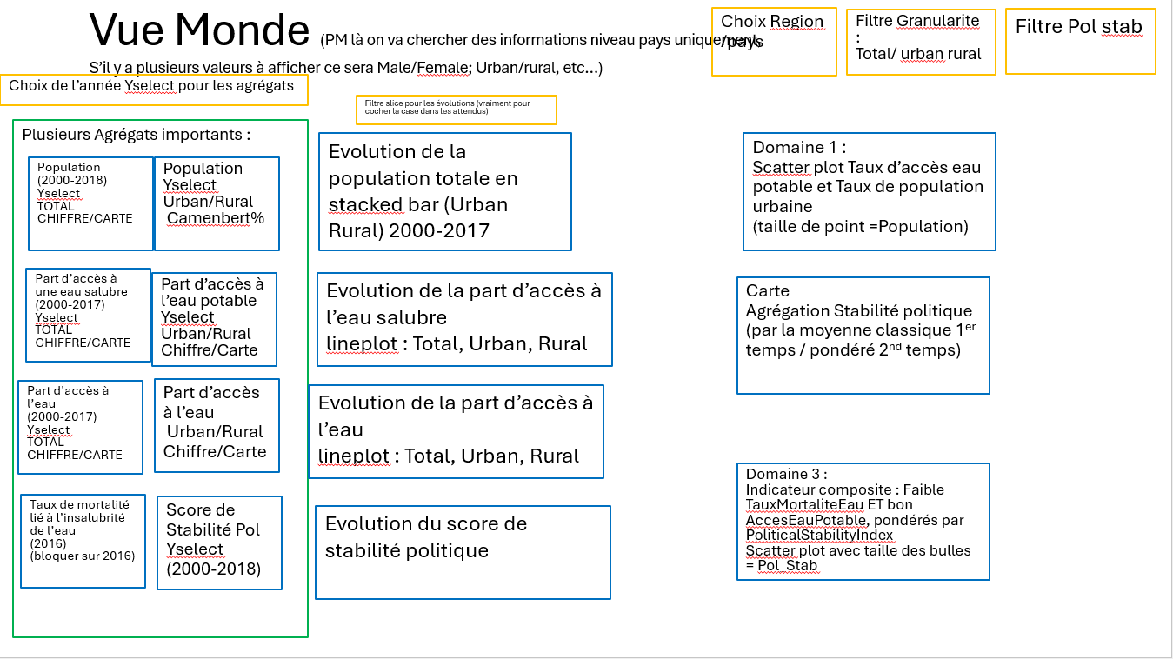
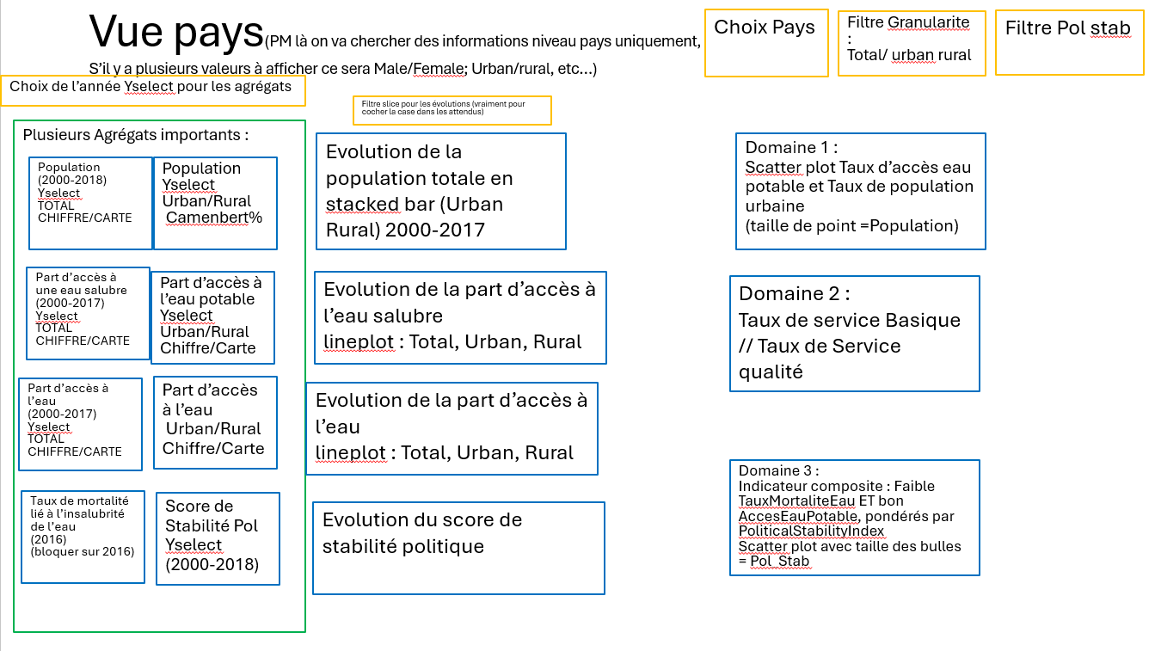
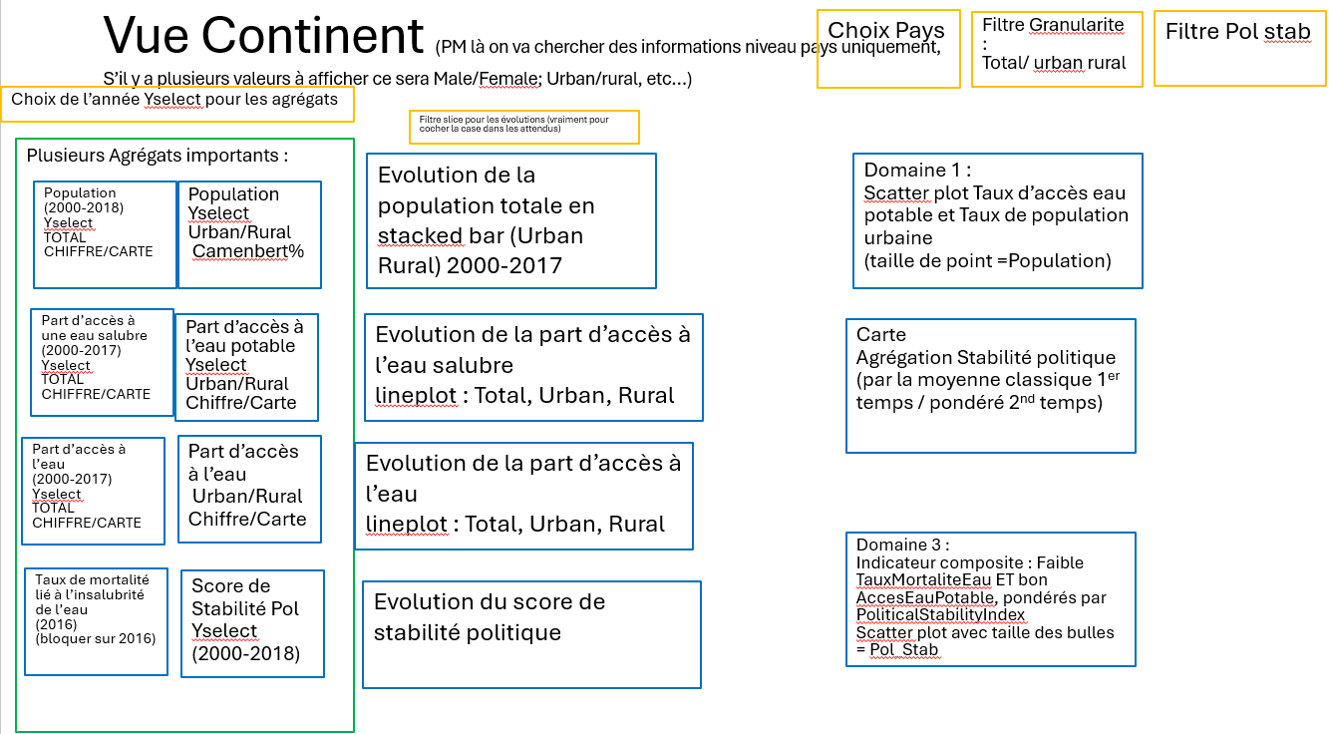
I.D – Mock up
SCALE UP
3 pages Zoom sur chacun des Domaines
Bouton pour effacer tous les filtres

Slide 7
SOMMAIRE
I – Présentation
II – Traitement des données
II.A – Les données sources
II.B – Traitement de données
III – Modèle de données
IV – Tableau de Bord
V – Conclusions et Perspectives
ANNEXE
Documentation RGPD (ANNEXE)

Slide 8
II.A – Les données d’origine
Source | Tables (5) | Indicateur | Granularité | Années disponibles | Description courte | Source
? | RegionCountry
FAO | Population | Population | Total, Rural, Urbain, Female, Male | 2000-2018 | Population | FAO Population
FAO | PoliticalStability | Political_Stability | Total | 2000-2018 | Political stability and absence of violence/terrorism (index) | FAO PolStab
WHO | BasicAndSafely Managed Drinking WaterServices | Population using at least basic drinking-water services (%) | Total, Rural, Urbain | 2000-2017 | ? Pourcentage de la population buvant de l’eau provenant d’une source de base ? | ?
WHO | BasicAndSafely ManagedDrinkingWaterServices | Population using safely managed drinking-water services (%) | Total, Rural, Urbain | 2000-2017 | Pourcentage de la population buvant de l’eau provenant d’une source améliorée qui est accessible sur place, disponible en cas de besoin et exempte de contamination fécale et chimique prioritaire. | WHO MDWS
WHO | MortalityRate AttributedToWater | Mortality rate attributed to exposure to unsafe WASH services | Total, Female, Male | 2016 | Nombre de décès dus à des activités WASH (Eau, assainissement et hygiène) insalubres en un an, divisé par la population et multiplié par 100 000. | WHO Mortality WASH
WHO | MortalityRate AttributedToWater | WASH deaths | Total, Female, Male | 2016 | ? nombre de mort en unité pour le pays, calculé (vérif par calcul)? | ?
5 TABLES
RegionCountry (194 lignes) :
Country
Region
Population (20 914 lignes ) :
Country, Year, Granularity
Population
PoliticalStability (3 526 lignes):
Country, Year, Granularity
Political_Stability
BasicAndSafelyManaged DrinkingWaterServices (10 476 lignes):
Country, Year, Granularity
Population using at least basic drinking-water services (%)
Population using safely managed drinking-water services (%)
MortalityRate AttributedToWater (549 lignes):
Country, Year, Granularity
Mortality rate attributed to WASH services per 100_000 inhab
WASH deaths
WHO : World Health Organization
FAO : Food and Agriculture Organization
? = page non trouvée

Slide 9
II.B – Traitement de données (post import)
Retypage des données (notamment nombres décimaux, données géographiques)
Transformation de colonne : ( Population = [Population_milliers]*1000 )
Renommage de colonnes :
Ex : "Mortality rate attributed to exposure to unsafe WASH services“ => "Mortality rate attributed to WASH services per 100_000 inhab"
Travail sur les noms des pays dans les différentes tables :
simplification de noms : Ex : "Bolivia (Plurinational State of)“ => "Bolivia"
cohérence entre les tables : Ex : "Republic of North Macedonia“ =>"North Macedonia
Suppression (Filtre) ancien pays, DOM-TOM présents dans Population: Ex: American Samoa, Sudan (former)
Suppression(filtre) données :
Année 2018 : pas d’indicateur eau en 2018
granularité Male/Female : hors scope de l’analyse (et peu de données eau)
Vérification des doublons ( {Country, Year, Granularity} ) : pas de doublons
Notes:
Variable retirée faute de données suffisantes :
'Exportations Poulet Fr Prix (USD/kg)'] = 'Exportations Poulet Val (USD)’ / 'Exportations Poulet Fr Qté (kg)'

Slide 10
SOMMAIRE
I – Présentation
II – Traitement de données
III – Modèle de données
III.A – Création de tables
III.B – Jonctions
III.C – Modèle
IV – Tableau de Bord
V – Conclusions et Perspectives
– ANNEXE
Documentation RGPD (ANNEXE)

Slide 11
III.A – Les tables
3 TABLES DE DIMENSIONS
4 TABLES DE FAITS
Dim_Country_Region (Native) (194 lignes) :
Country, Region
Dim_Year (Créée) (18 lignes) :
Year
Dim_Granularity (Créée) 3 lignes :
Granularity
Fact_Population (Native) (10 368 lignes) :
Country, Year, Granularity
Population
Fact_PoliticalStability (Native) (3 203 lignes ):
Country, Year, Granularity
Political_Stability
Fact_DrinkingWaterServices (Native) (10 476 lignes ):
Country, Year, Granularity
Population using at least basic drinking-water services (%)
Population using safely managed drinking-water services (%)
Fact_MortalityRateWASH (Native) (183 lignes) :
Country, Year, Granularity
Mortality rate attributed to WASH services per 100_000 inhab
WASH deaths

Slide 12

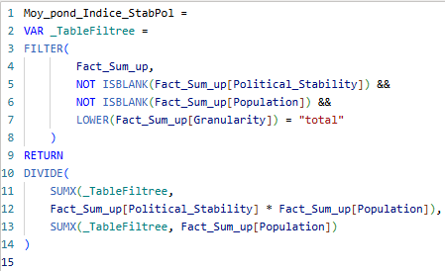
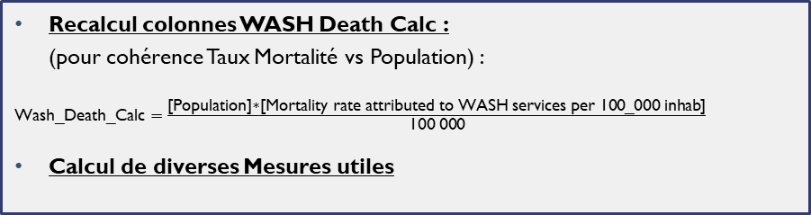
III.B – Jonction en une table de faits Fact_Sum_Up
Jonction Gauche selon (Country, Year, Granularity)
Colonnes et Mesures calculées
J1 = JonctionGche(Fact_Population ,Fact_PoliticalStability )
J2 = JonctionGche( J1, Fact_DrinkingWaterServices)
J3 = JonctionGche( J2,Fact_MortalityRateWASH)
=> Fact_Sum_Up
Recalcul colonnes WASH Death Calc : (pour cohérence Taux Mortalité vs Population) :
Wash_Death_Calc $=\frac{\text{[}\text{Population}\text{]∗[}\text{Mortality} \text{rate} \text{attributed} \text{to} \text{WASH} \text{services} \text{per}\text{ 100_000 }\text{inhab}\text{]}}{\text{100 000}}$
Calcul de diverses Mesures utiles
1 TABLE DE FAITS : Fact_Sum_Up
Fact_Sum_Up (10 368 lignes)
Country, Year, Granularity
Population
Political_Stability
Population using at least basic drinking-water services (%)
Population using safely managed drinking-water services (%)
Mortality rate attributed to WASH services per 100_000 inhab
WASH deaths

Slide 13
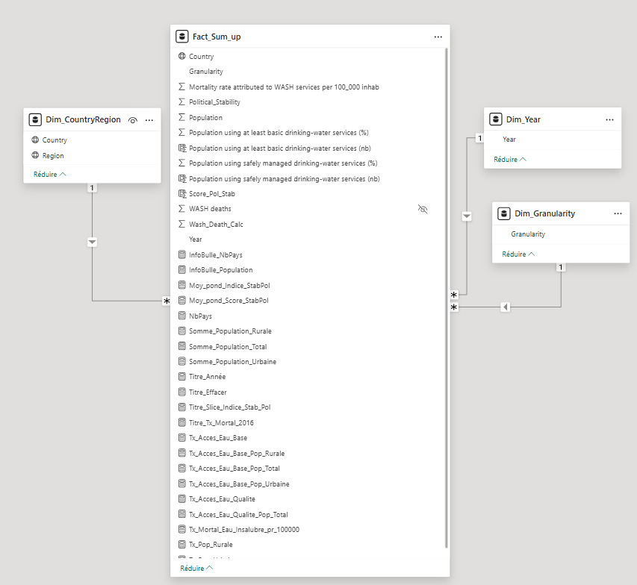
III.C – Modèle en étoile
Modèle en étoile
Avantages :
Simplicité
Performance
Inconvénients :
tenir compte des valeurs nulles
1 table de Faits + 3 tables de Dimension

Slide 14
SOMMAIRE
I – Présentation
II – Traitement de données
III – Modèle de données
IV – Tableau de Bord
IV.A – Choix de l’outil de visualisation
IV.B – Visualisation –Vues Globales
IV.C – Visualisation – Zoom Domaines d’expertises
V – Conclusions et Perspectives
ANNEXE
Documentation RGPD (ANNEXE)

Slide 15
IV.A – Choix de l’outil de visualisation : Power BI
Complet :
Traitement des données
Mesures simples/complexes
Visualisation
présentation
Interactivité :
Focus (Région, pays, paramètres…)
Choix des seuils pour sélection pays
Maintenabilité :
Adaptable pour de futurs de demandes
différents critères
actualisation simple des données
Accessible techniquement:
Actualisation facile des données
Ajustement visuels possibles sans code
Code Proche de Excel
Facilité de partage :
Publication en ligne via Power BI Service.
Visualisation sur navigateur
Répond aux BESOINS : PROJET et TECHNIQUES

Slide 16
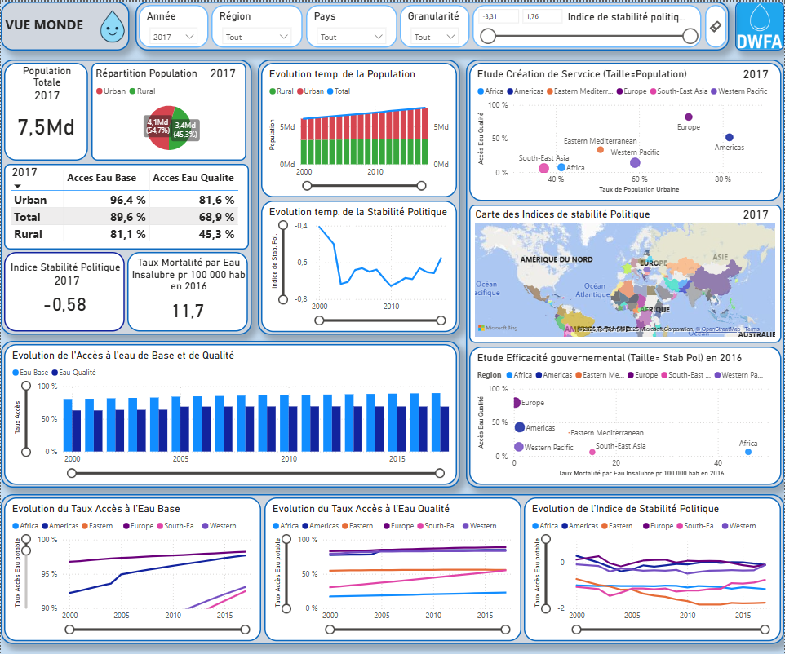
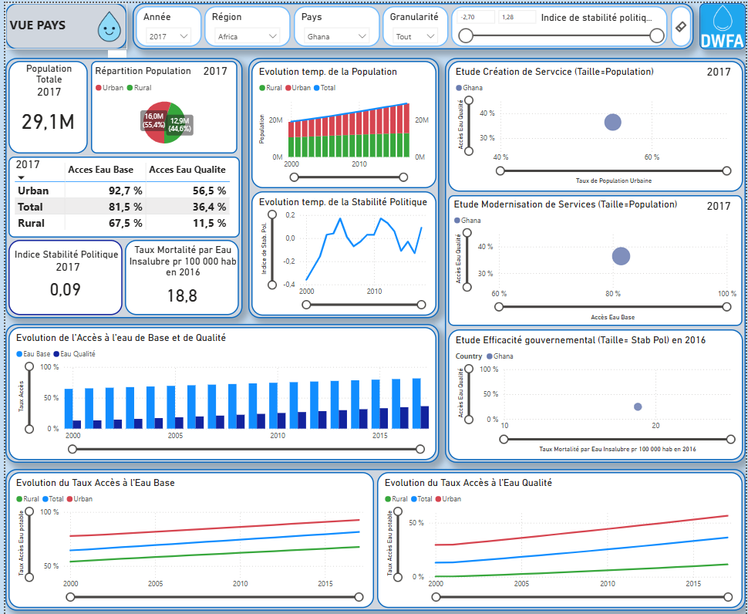
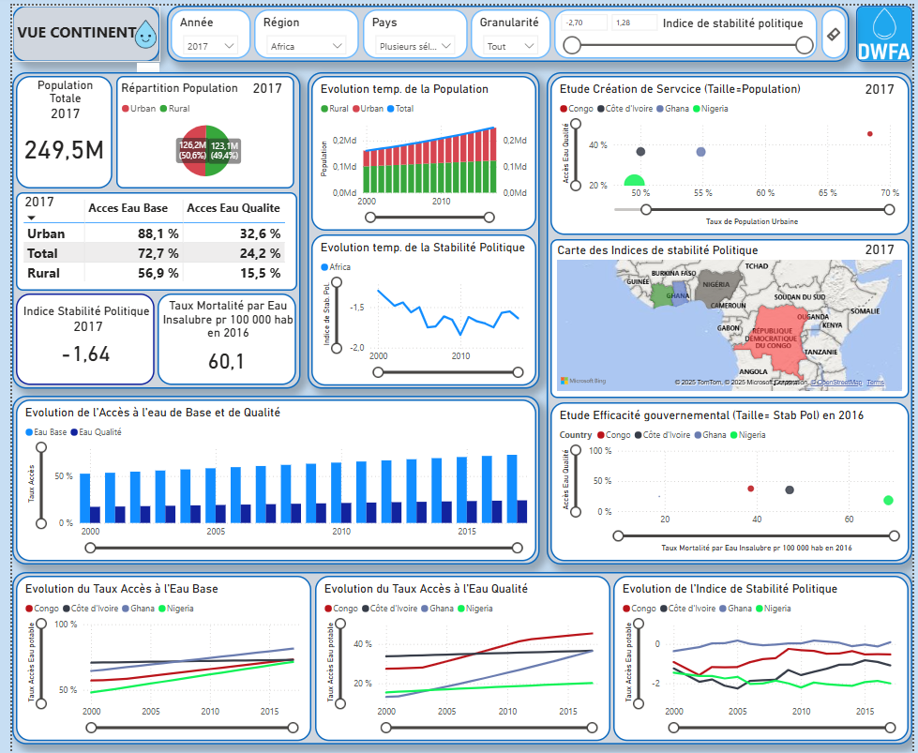

IV.B – Vues globales Monde / Continent / Pays
VUE MONDE (comp° Continents)
VUE PAYS
VUE CONTINENT (comp° Pays)
ACCESSIBILITE Visuels:
Noir ou couleurs vives
Sur fond blanc

Slide 17
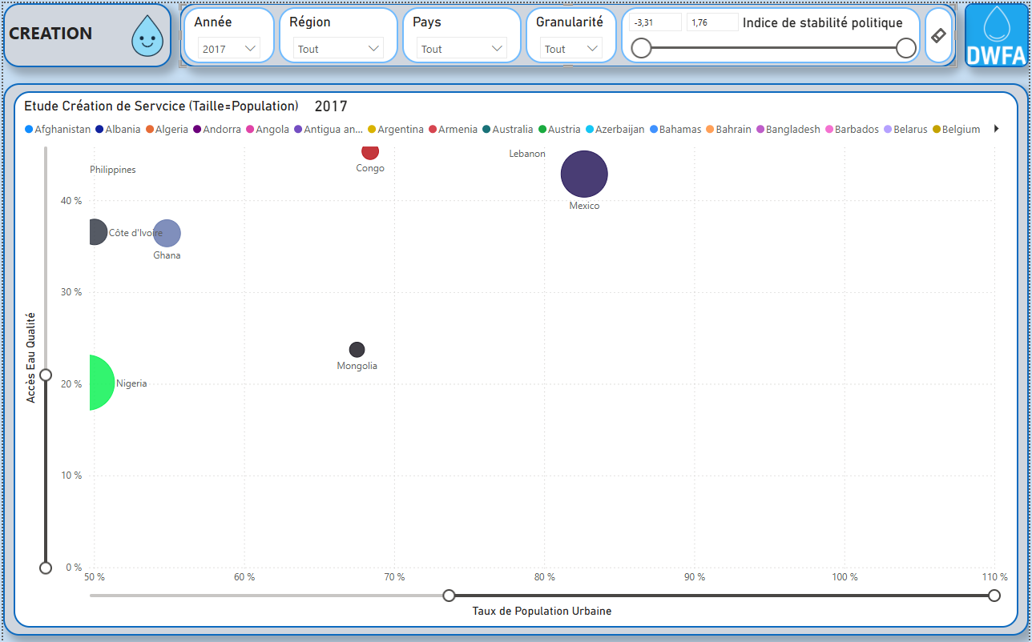




IV.C –Zoom Création de Services :
CREATION de SERVICES
CREATION de services d’EAU de QUALITE
En Zone URBAINE
CRITERES CHOISIS :
Taux Pop° Urb >49,5%
Taux Accès Eau Qualité<40%
Stab Politique non restreinte
PAYS
Côte d’Ivoire
Ghana
Nigeria
Mongolie

Slide 18
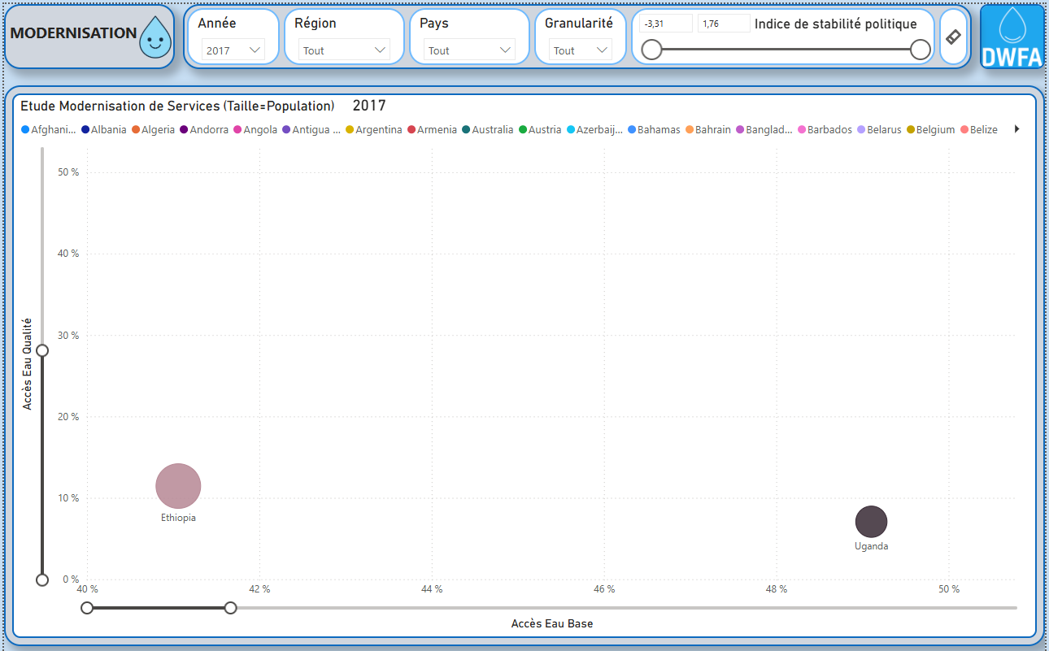


IV.C –Zoom Modernisation de Services :
MODERNISATION de SERVICES
Modernisation de services d’EAU préexistants de BASE et de QUALITE
CRITERES CHOISIS :
Taux Accès Eau Base<50%
Taux Accès Eau Qualité<50%
Stab Politique non restreinte
PAYS
Ethiopie
Ouganda

Slide 19
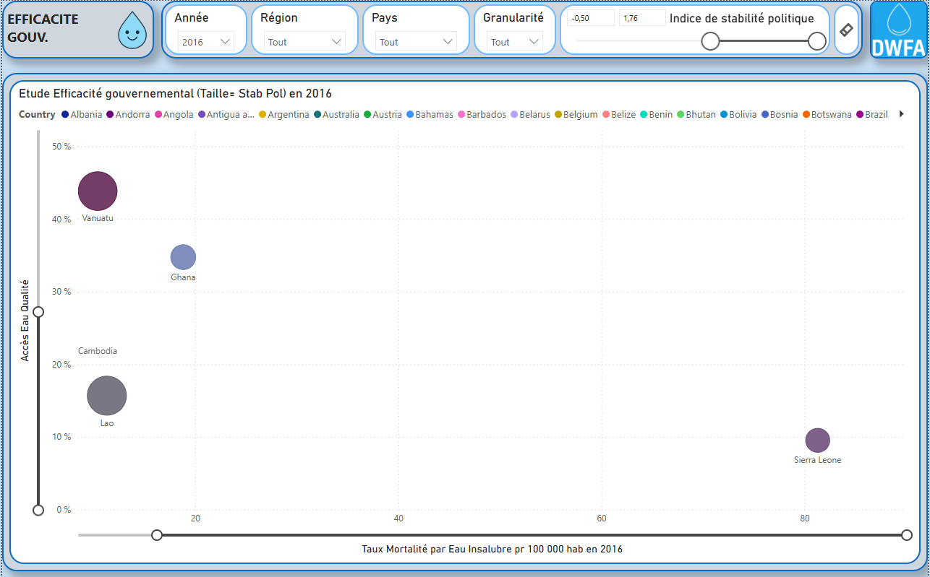



IV.C –Zoom Consulting : Efficacité gouvernementale :
Efficacité Gouvernementale
Besoin de Consulting sur l’efficacité gouvernementale auprès d’un régime stable
CRITERES CHOISIS :
Taux Mortalité par Eau insalubre >10 pr 100 000hab
Taux Accès Eau Qualité < 50%
Indice de Stabilité Politique > -0,5
PAYS
Vanuatu
Ghana
Lao
Sierra Leone

Slide 20
V – Conclusions et perspectives
Conclusions : outil de visualisation de l’accessibilité à une eau de qualité
caractéristiques des différentes régions
pays nécessitant le plus d’aide
selon domaines d’expertises (Création, Modernisation de services, et Consulting)
avec des critères ajustables
Outil complet, interactif, maintenable, simple et accessible
Perspectives :
Formation et adoption du Dashboard :
Organiser une démonstration pour les utilisateurs finaux et répondre à leurs questions.
Accompagner les utilisateurs dans leurs premières utilisation
Amélioration du fichier :
Recueillir les retours pour améliorer le tableau de bord après quelques semaines d'utilisation.
Prévoir un point de contact en cas de questions ou d'améliorations à apporter.
Pistes :
Exportation de données
Scoring

Slide 21

Merci !
Merci !

Slide 22
ANNEXE -Documentation RGPD
CARACTERISTIQUES TECHNIQUES
TRAITEMENT DES DONNEES :
DPO : Monsieur X., DPO pour DWFA
Responsable du traitement interne : Prestataire Y
Finalité (légale et légitime) : Etude sur l’eau potable pour demande de financement (Objectif de DWFA )
Durée de Conservation : 5 ans (étude, évolution) (procédure de destruction à mettre en place) (données non personnelles mais sensibles)
Analyse d’impact : - très peu sensible : données publiques, non personnelles.
Droits des personnes : - Non Applicable
Organisation à prévoir avec DPO et Secteur Data de l’entreprise : - Stockage centralisé et sécurisé des données - Règle d’accès à ces données - Règle de destruction des données - Référencement de l’usage des données (traitement et personne y ayant accès)
Vérification de l’intégrité des données (analyse de doublons, et de cohérence de données, modification de noms, suppression de DOM TOM)
Principe de proportionnalité et de pertinence: suppression des colonnes inutiles (Death Wash, recalculabe pour cohérence avec population)
Principe de confidentialité : - données publiques non personnelles, non sensibles
Notes:
règlement général de protection des données (RGPD)
Les 5 grands principes des règles de protection des données personnelles sont les suivants : Le principe de finalité : le responsable d'un fichier ne peut enregistrer et utiliser des informations sur des personnes physiques que dans un but bien précis, légal et légitime ;
Le principe de proportionnalité et de pertinence : les informations enregistrées doivent être pertinentes et strictement nécessaires au regard de la finalité du fichier ;
Le principe d'une durée de conservation limitée : il n'est pas possible de conserver des informations sur des personnes physiques dans un fichier pour une durée indéfinie. Une durée de conservation précise doit être fixée, en fonction du type d'information enregistrée et de la finalité du fichier ;
Le principe de sécurité et de confidentialité : le responsable du fichier doit garantir la sécurité des informations qu'il détient. Il doit en particulier veiller à ce que seules les personnes autorisées aient accès à ces informations ;
Les droits des personnes. Lien : CNIL / RGPD :
https://www.cnil.fr/fr/cnil-direct/question/quels-sont-les-grands-principes-des-regles-de-protection-des-donnees

Slide 23
ANNEXE – Liste de documents complémentaires
Recherche sur les sources des données et indicateurs : Etude_sources_sens_1.7.xlsx
Recherche sur les différentes dénominations : Samoa, North Macedonie, China : Etude_China_Maced_AmSamoa_1.7.xlsx
Comparaison noms de pays des différentes sources : Etude_Nom_Pays_Croises_1.2.xlsx

Slide 24
II.B – Traitement de données (post import)
Retypage des données (notamment nombres décimaux)
Renommage de colonnes
"Mortality rate attributed to exposure to unsafe WASH services“ => "Mortality rate attributed to WASH services per 100_000 inhab"
Travail sur les noms des pays dans les différentes tables :
simplification de noms : Ex : "Bolivia (Plurinational State of)“ => "Bolivia"
cohérence entre les tables :
Ex : "Republic of North Macedonia“ =>"North Macedonia“
Ex : Table FAO-Population :
China => China_mainland+HK+MK+TW=>Cumul Supprimé(filtre)
China, Hong Kong SAR => Hong Kong
China, Macao SAR => Macao
China, mainland => China
China, Taiwan Province of => Taiwan
Suppression (Filtre) ancien pays, DOM-TOM présents dans Population: Ex : American Samoa, Sudan (former) …
Suppression(filtre) données :
Année 2018 : pas d’indicateur eau en 2018
granularité Male/Female : hors scope de l’analyse (et peu de données eau)
Vérification des doublons ( {Country, Year, Granularity} ) : pas de doublons
Notes:
Variable retirée faute de données suffisantes :
'Exportations Poulet Fr Prix (USD/kg)'] = 'Exportations Poulet Val (USD)’ / 'Exportations Poulet Fr Qté (kg)'

Slide 25
FIN !
FIN !

